Slide 1

115年「汽車貨運調查講師研習班」
115年汽車貨運調查講習會
115年3月18日
https://survey.motc.gov.tw

Slide 2
議 程
課程內容綱要 | 時間
報到(領取資料) | 09:30~09:50
長官致詞 | 10:00~10:10
書面填報、上網填報說明及注意要點 | 10:10~12:00
管理介面功能及操作說明 | 13:30~15:00
發放本次紀念品及Q&A | 15:00~15:30

Slide 3
大 綱
調查作業規定
調查問項內容說明
網路填報系統操作說明

Slide 4
114年各單位所提問題之處理情形
提問單位 | 問 題 | 處理情形
宜蘭縣政府主計處 | 相關表件由系統產製時，能產生ods檔。 | 系統目前產製表件時，已能產生ods檔。
彰化縣政府主計處 | 關於油耗欄位之檢核條件，是否可以改成由系統跳出警示，但有備註時即可儲存資料。 | 關於油耗欄位目前系統檢核條件放寬至21公里，當填寫大於21公里時，系統會跳出警示，審核備註填寫相關說明即可儲存資料。
彰化縣政府主計處 | 曳引車載重填寫方式。 | 目前針對曳引車部分，系統調查名冊查詢畫面，已新增「總聯結重量」欄位。
彰化縣政府主計處 | 希望系統帳號改成與基網人員編號一致。 | 系統除總管理者之帳號不可變更外，其餘帳號總長度修改為15字元，編碼規則為前3碼為c + 縣市代碼，第4~15碼可自由編列。
新北市政府主計處 南投縣政府主計處 | 分配樣本時，可以增加整批匯入功能，避免需要人工點選。 | 系統目前已完成在Excel填寫各樣本分配之調查員及審核員後，再將檔案匯入系統之功能。
(縣市代碼，不可變更)
c_ _+_ _ _ _ _ _ _ _ _ _ _ _
(固定，不可變更) (自由編列，總長度上限15碼)
臺北市政府編碼規則：c63+自由編列
Notes:
。

Slide 5
調查作業規定
https://survey.motc.gov.tw
4

Slide 6
調查作業規定
調查日期
每年4月及10月的16日~22日。(填表須知P.2)
調查方法
  以派員實地訪問調查為主。
  提供書面及網路填報管道。
  網路填報開放時間
  上半年調查( 4月)請於 4月16日~ 5月31日期間內完成上網填報。
  下半年調查( 10月)請於10月16日~11月30日期間內完成上網填報。

Slide 7
調查作業規定
換戶作業：(填表須知P.3)
  「管理介面」→「調查作業」→「調查換戶處理作業」進行換戶
  更換樣本以「候補樣本」優先遞補
  如果候補樣本不足或需新增車牌請再與交通部統計處承辦人員聯絡

Slide 8
調查作業規定
調查費用
調查費(每輛) | 95元
審核費(每輛) | 16元
名冊核對費(每輛) | 10元
指導費(每單位) | 1,000元
郵費(每單位) | 400元
勤務教育費(每人) | 250元
講師鐘點費(每單位) | 2,000元
投保單位補充保險費
由各縣市政府先行繳納:
檢附「支出機關分攤表」正本及「全民健康保險投保單位補充保險費繳款書」影本。
+
上半年調查( 4月): 5月29日前送統計處核銷。
下半年調查(10月):11月30日前送統計處核銷。

Slide 9
核銷提醒
納保人員及範圍：
為維護基網統計調查員權益，凡投保勞保人員所支領之各項調查相關費用均予以納保（勞保、勞退及健保）。
各項費用表單及清冊：
本處各項調查費用維持現行模式。
自114年起會將各項費用及表單上傳自「基層統計調查網管理系統」，並由總處統一辦理後續納保事宜。

Slide 10
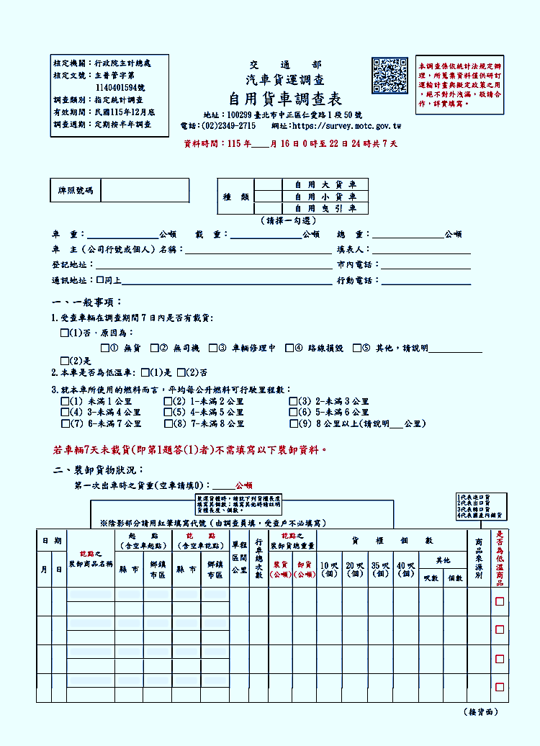
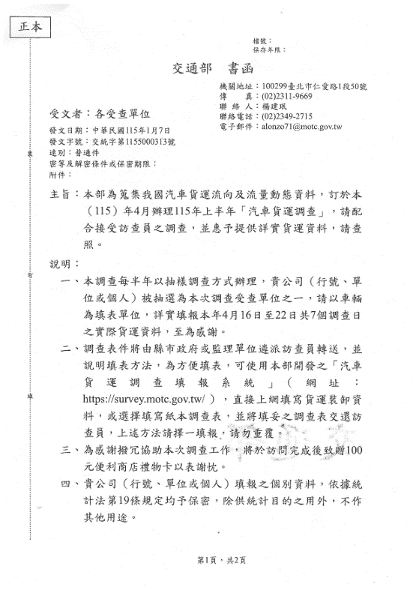
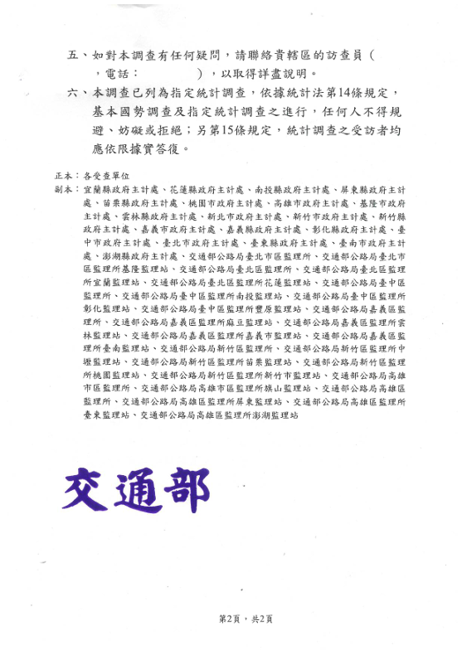

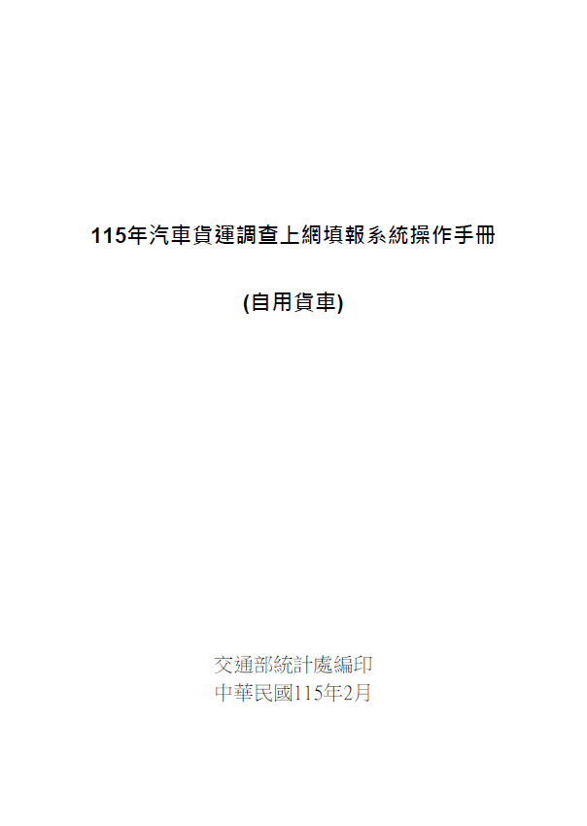
調查前請將以下調查文件送至受查廠商：
調查表、填表須知、操作手冊、交通部書函
請記得填上訪查員之姓名、電話
OOO
12345678

Slide 11
調查問項內容說明
https://survey.motc.gov.tw
10

Slide 12
調查問項內容說明
壹、車輛基本資料
貳、一般事項
參、裝卸貨物狀況資料
肆、備註說明

Slide 13
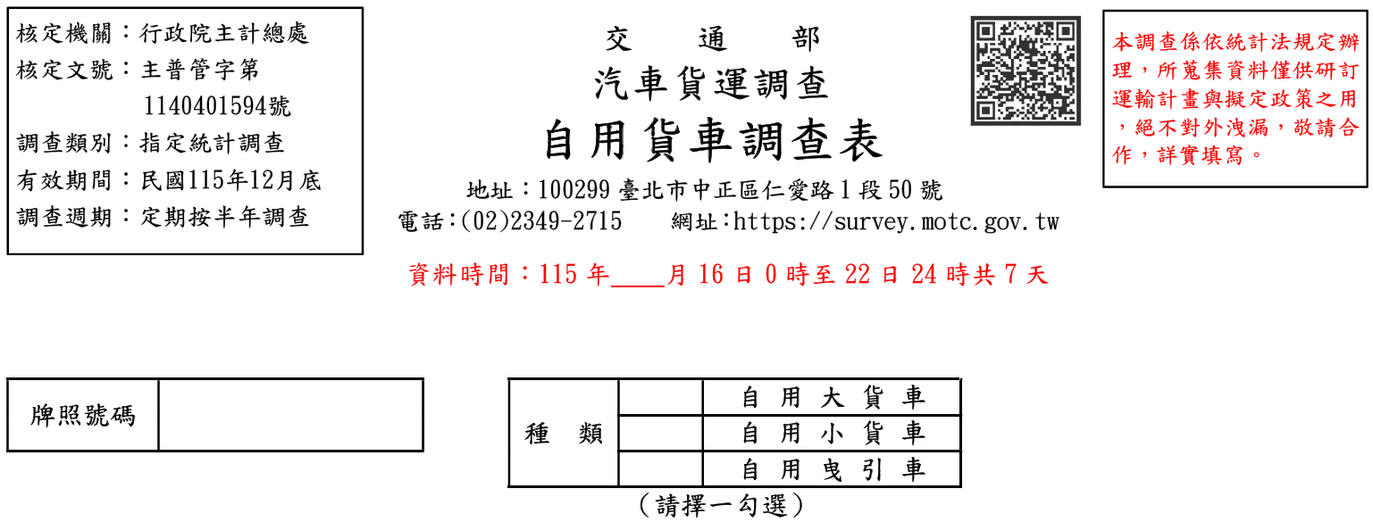

壹、車輛基本資料
依據樣本名冊之車牌、車種填寫

Slide 14
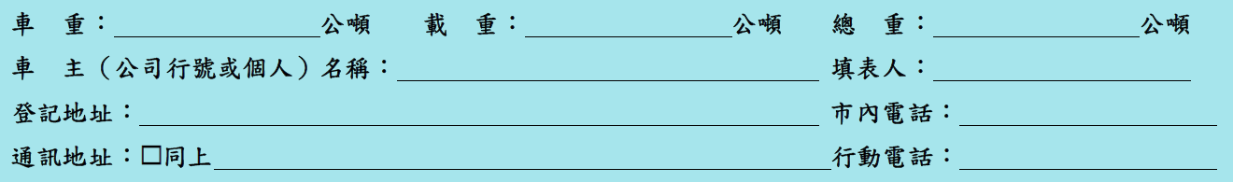

壹、車輛基本資料
車重+載重=總重
總重可填至小數點第3位
登記地址、通訊地址
兩者相同：只需填寫登記地址，
通訊地址:☑同上打勾即可。
兩者不相同：登記地址、通訊地址
都需填寫。
電話：請填寫填表
人聯絡電話

Slide 15
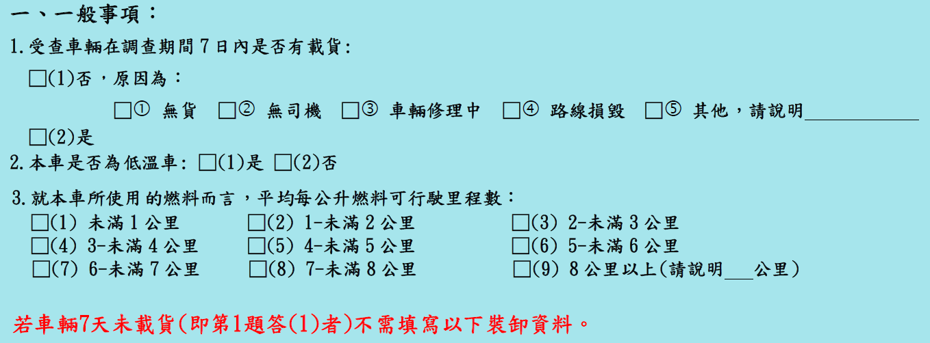
貳、一般事項
系統樣本名冊有註記是否為低溫車

Slide 16
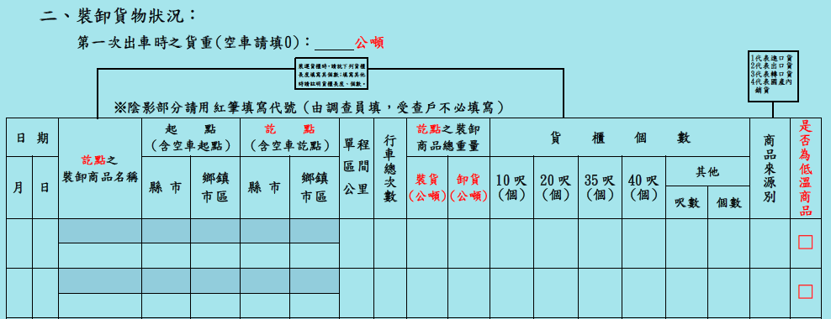
參、裝卸貨物狀況
指第一次出車時，車上是否有載貨物
有，依據貨物重量填寫
沒有，請務必填寫0公噸
裝運貨櫃時，請就下列貨櫃長度填寫其個數；填寫其他時請註明貨櫃長度、個數。
1代表進口貨
2代表出口貨
3代表轉口貨
4代表國產內銷貨

Slide 17
參、裝卸貨物狀況
裝運貨櫃時，請就下列貨櫃長度填寫其個數；填寫其他時請註明貨櫃長度、個數。
1代表進口貨
2代表出口貨
3代表轉口貨
4代表國產內銷貨
4 16
上半年調查( 4月)： 4月16日~22日
下半年調查( 10月)：10月16日~22日

Slide 18

參、裝卸貨物狀況
填寫至小數點第3位
填寫縣市鄉鎮市區
裝運貨櫃時，請就下列貨櫃長度填寫其個數；填寫其他時請註明貨櫃長度、個數。
1代表進口貨
2代表出口貨
3代表轉口貨
4代表國產內銷貨
001
02
01
02
02
稻作
宜蘭縣
宜蘭市
宜蘭縣
羅東鎮
201
貨櫃貨
填寫整數
非低溫車載送低溫商品時，審核備註欄位說明
曳引車需填

Slide 19

參、裝卸貨物狀況
進口、出口、轉口、國產內銷貨，請就四者中擇一填寫
商品名稱為貨櫃貨或空貨櫃時，請依貨櫃長度填寫個數
裝運貨櫃時，請就下列貨櫃長度填寫其個數；填寫其他時請註明貨櫃長度、個數。
1代表進口貨
2代表出口貨
3代表轉口貨
4代表國產內銷貨
201
1
1
140
貨櫃貨
當貨櫃呎數為其他呎數(非10,20,35,40呎)時：
若僅有一種貨櫃呎數時，請在貨櫃個數處填寫其他貨櫃呎數及個數
若載運二種以上貨櫃呎數時，如2個45呎，1個50呎貨櫃，則先換算成呎數總和(45呎x2+50呎x1=140呎)，貨櫃個數填1即可

Slide 20
參、裝卸貨物狀況
裝運貨櫃時，請就下列貨櫃長度填寫其個數；填寫其他時請註明貨櫃長度、個數。
1代表進口貨
2代表出口貨
3代表轉口貨
4代表國產內銷貨
冷凍車、冷藏車或保溫車載送以低溫保存之商品，則請於本問項打勾


Slide 21
參、裝卸貨物狀況
陰影部分請用紅筆填寫代碼。
商品名稱、起點及訖點代碼請參考填表須知。
裝運貨櫃時，請就下列貨櫃長度填寫其個數；填寫其他時請註明貨櫃長度、個數。
1代表進口貨
2代表出口貨
3代表轉口貨
4代表國產內銷貨

Slide 22

參、裝卸貨物狀況
調查期間起點、訖點前後相連。
調查期間如有某日未出車時，可略過不填，直接填寫次日之資料。
相同商品、起點、訖點及商品來源別，行車總次數、訖點之裝卸貨總重量請填寫合計數。

Slide 23
參、裝卸貨物狀況
在同一起訖點裝卸多種商品填寫方式：
若載送4種(含)以下商品，請照實際情況填寫。
如超過4種商品以上，則請填寫前3項重量或價值較高商品，其餘商品請合計填寫於同一列，商品名稱代號為202「本趟其他商品」。

Slide 24
填表範例—基本範例
4月16日行程如下:
第1次出車時貨重=0公噸
苗栗縣
公館鄉
彰化縣
彰化市
雲林縣
斗六市
苗栗縣
公館鄉
(裝貨:水果2公噸)
(卸貨: 水果2公噸)
(空車)
彰化縣
彰化市
雲林縣
斗六市
苗栗縣
公館鄉
(裝貨:水果2公噸)
(卸貨: 水果2公噸)
(空車)
請問如何填寫?

Slide 25
填表範例—基本範例(寫法一)
日 期 |  | 訖點之 裝卸商品名稱 | 起 點 （含空車起點） |  | 訖 點 （含空車訖點） |  | 單程 區間 公里 | 行 車 總 次 數 | 訖點之裝卸 商品總重量 |  | 貨櫃 個數 | 商 品 來 源 別 | 是否為低溫商品
月 | 日 |  | 縣市 | 鄉鎮 市區 | 縣市 | 鄉鎮 市區 |  |  | 裝貨 (公噸) | 卸貨 (公噸)
 |  |  |  |  |  |  |  |  |  |  |  |  | □
 |  |  |  |  |  |  |  |  |  |  |  |  | □
 |  |  |  |  |  |  |  |  |  |  |  |  | □
 |  |  |  |  |  |  |  |  |  |  |  |  | □
 |  |  |  |  |  |  |  |  |  |  |  |  | □
 |  |  |  |  |  |  |  |  |  |  |  |  | □
4 16 水果 苗栗縣 公館鄉 彰化縣 彰化市 65 1 2
4 16 水果 彰化縣 彰化市 雲林縣 斗六市 50 1 2 4
4 16 空車 雲林縣 斗六市 苗栗縣 公館鄉 116 1
4 16 水果 苗栗縣 公館鄉 彰化縣 彰化市 65 1 2
4 16 水果 彰化縣 彰化市 雲林縣 斗六市 50 1 2 4
4 16 空車 雲林縣 斗六市 苗栗縣 公館鄉 116 1

Slide 26
填表範例—車次合併情境(寫法二)
第1次出車時貨重=0公噸 非低溫商品 國產內銷貨
4月16日
日 期 |  | 訖點之 裝卸商品名稱 | 起 點 （含空車起點） |  | 訖 點 （含空車訖點） |  | 單程 區間 公里 | 行 車 總 次 數 | 訖點之裝卸 商品總重量 |  | 貨櫃 個數 | 商 品 來 源 別 | 是否為低溫商品
月 | 日 |  | 縣市 | 鄉鎮 市區 | 縣市 | 鄉鎮 市區 |  |  | 裝貨 (公噸) | 卸貨 (公噸)
 |  |  |  |  |  |  |  |  |  |  |  |  | □
 |  |  |  |  |  |  |  |  |  |  |  |  | □
 |  |  |  |  |  |  |  |  |  |  |  |  | □
1
苗栗公館鄉
彰化彰化市
(裝貨:水果2公噸)
2
彰化彰化市
雲林斗六市
(卸貨: 水果2公噸)
4 16 水果 苗栗縣 公館鄉 彰化縣 彰化市 65 2 4
1
3
雲林斗六市
苗栗公館鄉
(空車)
(2趟相同行程)
4 16 水果 彰化縣 彰化市 雲林縣 斗六市 50 2 4 4
2
4月17日未出車
4月18日
4 16 空車 雲林縣 斗六市 苗栗縣 公館鄉 116 2
3
4
苗栗公館鄉
苗栗苗栗市
4 | 18 | 蔬菜 | 苗栗縣 | 公館鄉 | 苗栗縣 | 苗栗市 | 8 | 1 | 0.2 |  |  |  | □
4
(裝貨: 蔬菜0.2公噸)

Slide 27
填表範例—在同一起訖點裝卸多種商品情境
第1次出車時貨重=0公噸 非低溫商品 國產內銷貨
4月16日
日 期 |  | 訖點之 裝卸商品名稱 | 起 點 （含空車起點） |  | 訖 點 （含空車訖點） |  | 單程 區間 公里 | 行 車 總 次 數 | 訖點之裝卸 商品總重量 |  | 貨櫃 個數 | 商 品 來 源 別 | 是否為低溫商品
月 | 日 |  | 縣市 | 鄉鎮 市區 | 縣市 | 鄉鎮 市區 |  |  | 裝貨 (公噸) | 卸貨 (公噸)
 |  |  |  |  |  |  |  |  |  |  |  |  | □
 |  |  |  |  |  |  |  |  |  |  |  |  | □
 |  |  |  |  |  |  |  |  |  |  |  |  | □
 |  |  |  |  |  |  |  |  |  |  |  |  | □
 |  |  |  |  |  |  |  |  |  |  |  |  | □
 |  |  |  |  |  |  |  |  |  |  |  |  | □
 |  |  |  |  |  |  |  |  |  |  |  |  | □
 |  |  |  |  |  |  |  |  |  |  |  |  | □
1
苗栗南庄鄉
苗栗後龍鎮
(裝貨:酒精飲料1公噸
蔬菜0.5公噸
其他食品0.2公噸
米0.05公噸
水果0.05公噸)
4 16 酒精飲料 苗栗縣 南庄鄉 苗栗縣 後龍鎮 34 1 1
蔬菜 0.5
1
2
苗栗後龍鎮
苗栗苗栗市
其他食品 0.2
(卸貨:酒精飲料1公噸
蔬菜0.5公噸
其他食品0.2公噸
米0.05公噸
水果0.05公噸)
本趟其他商品 0.1
4 16 酒精飲料 苗栗縣 後龍鎮 苗栗縣 苗栗市 8 1 1 4
蔬菜 0.5 4
2
其他食品 0.2 4
本趟其他商品 0.1 4

Slide 28
填表範例—定點裝貨情境
第1次出車時貨重=5公噸 非低溫商品 國產內銷貨
4月16日
日 期 |  | 訖點之 裝卸商品名稱 | 起 點 （含空車起點） |  | 訖 點 （含空車訖點） |  | 單程 區間 公里 | 行 車 總 次 數 | 訖點之裝卸 商品總重量 |  | 貨櫃 個數 | 商 品 來 源 別 | 是否為低溫商品
月 | 日 |  | 縣市 | 鄉鎮 市區 | 縣市 | 鄉鎮 市區 |  |  | 裝貨 (公噸) | 卸貨 (公噸)
 |  |  |  |  |  |  |  |  |  |  |  |  | □
 |  |  |  |  |  |  |  |  |  |  |  |  | □
 |  |  |  |  |  |  |  |  |  |  |  |  | □
 |  |  |  |  |  |  |  |  |  |  |  |  | □
1
宜蘭羅東鎮
宜蘭宜蘭市
(卸貨:稻作5公噸)
2
宜蘭宜蘭市
宜蘭羅東鎮
4月17日
(空車)
4 16 稻作 宜蘭縣 羅東鎮 宜蘭縣 宜蘭市 10 1 5 4
1
3
宜蘭羅東鎮
宜蘭羅東鎮
(裝貨: 稻作6公噸)
4 16 空車 宜蘭縣 宜蘭市 宜蘭縣 羅東鎮 10 1
2
4
宜蘭羅東鎮
宜蘭宜蘭市
(卸貨: 稻作6公噸)
4 17 稻作 宜蘭縣 羅東鎮 宜蘭縣 羅東鎮 0 0 6
3
4 17 稻作 宜蘭縣 羅東鎮 宜蘭縣 宜蘭市 10 1 6 4
4

Slide 29
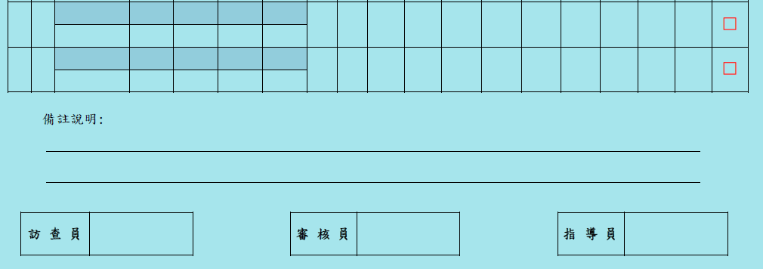
肆、備註說明
備註說明：填寫本車輛於調查期間之特殊情形（如無則毋需填寫）
1.非低溫車但有載送低溫商品。
2.因為……，所以平均每公升燃料可行駛里程數>21公里。
3.因為……，所以同縣市鄉鎮市區單程區間公里>15公里。

Slide 30
網路填報系統操作說明
https://survey.motc.gov.tw
29

Slide 31
網路填報系統操作說明
壹、進入首頁
貳、登入及修改密碼
參、基本資料輸入
肆、裝卸貨物狀況輸入
伍、功能列介紹
陸、備註說明、離開系統

Slide 32
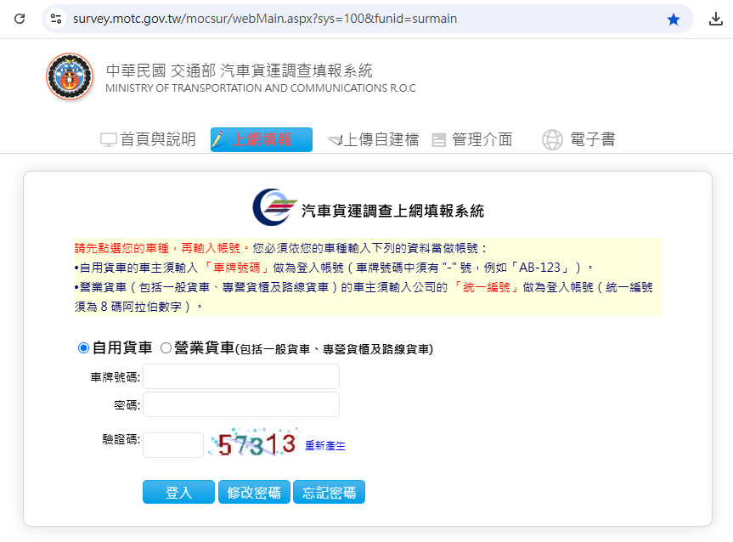
壹、進入首頁
於瀏覽器輸入【汽車貨運調查上網填報系統】網址
https://survey.motc.gov.tw

Slide 33
壹、進入首頁
點選上網填報，進入【汽車貨運調查填報系統】登入頁面
上網填報系統開放時間：
上半年為 4月16至 5月31日止，下半年為10月16至11月30日止，請多加利用

Slide 34
貳、登入及修改密碼
第1次登入時，必須修改密碼後，以更改後新密碼重新登入，才能進行填報作業
選擇自用貨車
0000-HP
2.輸入車牌號碼
3.按『修改密碼』鈕

Slide 35
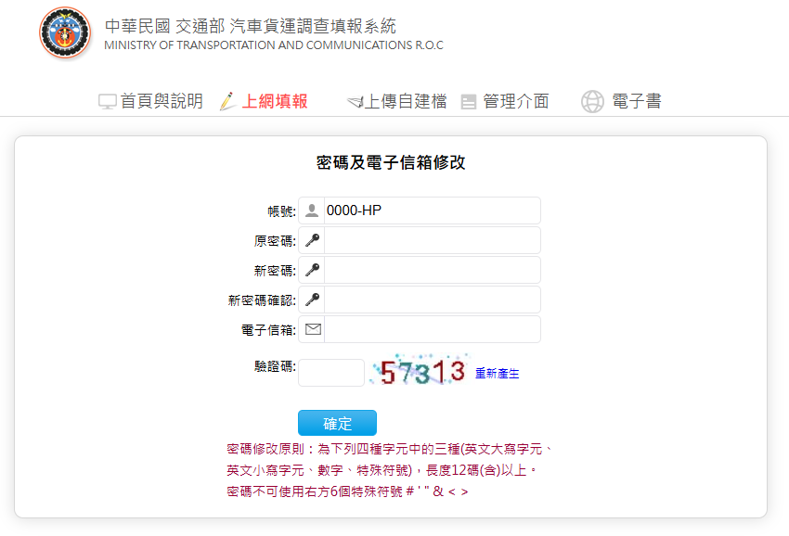

貳、登入及修改密碼
本欄主要做為未來忘記密碼或通知事項使用
(請填寫可收到通知之電子信箱)
原密碼為0000
輸入完成按【確定】鈕即修改成功，請用新密碼重新登入系統

Slide 36
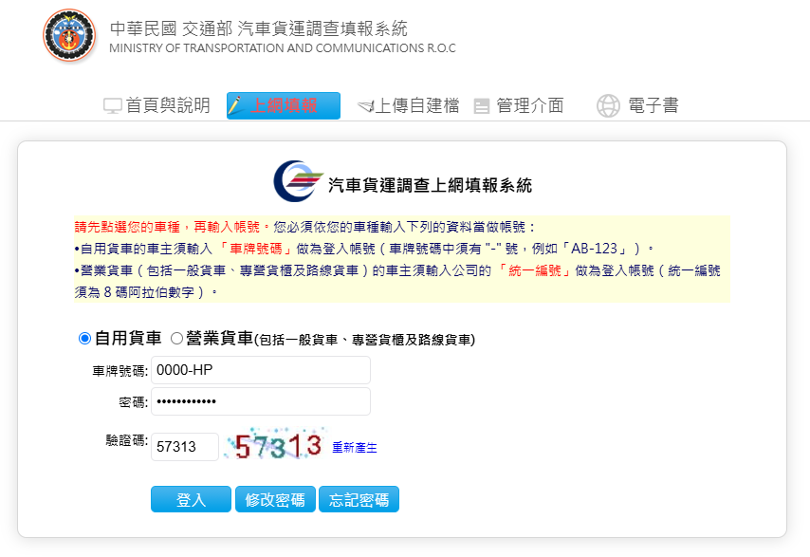
貳、登入及修改密碼
請用更改後新密碼重新登入

Slide 37
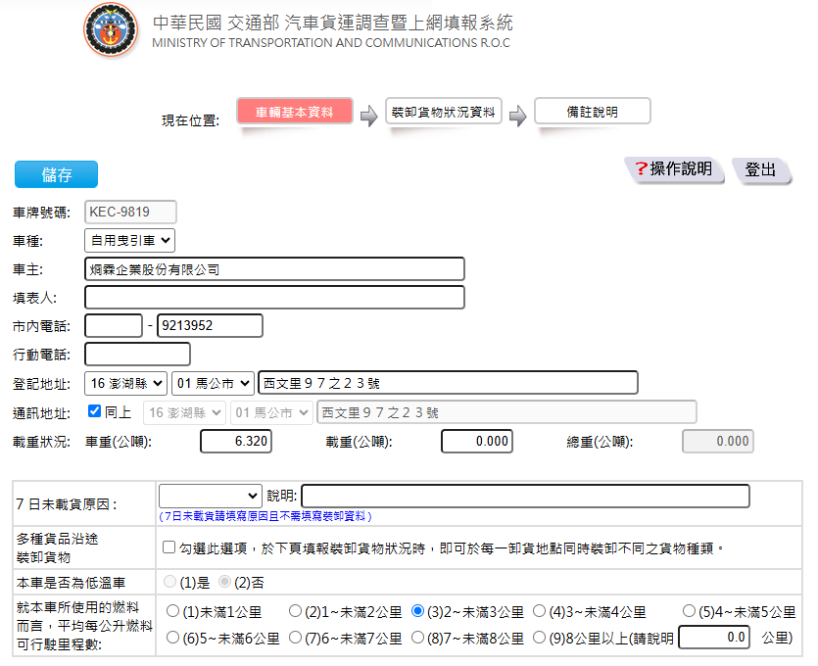

參、基本資料輸入
基本資料由系統自動帶出，請確認資料是否正確，若有異動請直接修改之
0000-HP
0000-HP
OO企業社
OOO
09XXXXXXXX
OO路OO號OO樓
OO路OO號OO樓

Slide 38
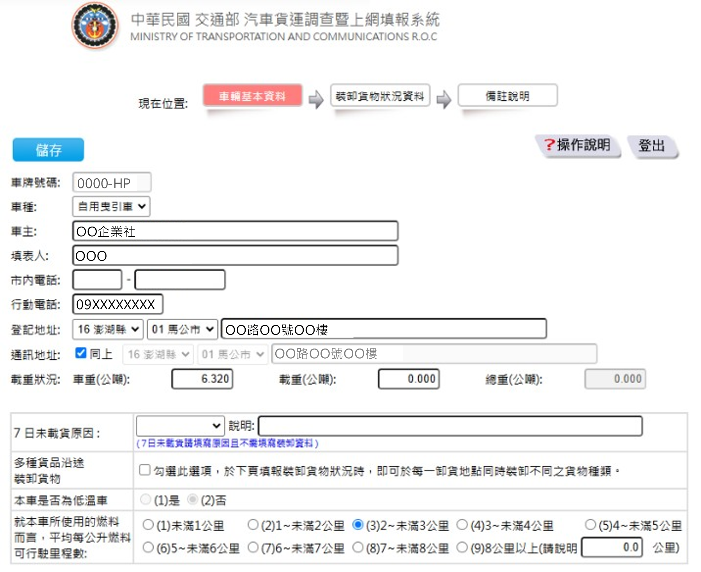

參、基本資料輸入
若該車輛在調查期間內均未載貨，請下拉選擇『7日未載貨原因』，裝卸貨資料則不用填寫。
在同一起訖點裝卸多種商品，請勾選『多種商品沿途裝卸貨物』，在【裝卸貨物狀況資料】即可填報同一起訖點，不同商品之裝卸貨物情形。

Slide 39
參、基本資料輸入
由車籍資料預設，若與事實不符，請與交通部承辦人聯絡。

Slide 40
參、基本資料輸入
塡寫完畢後按【儲存】鈕
請填寫本車每公升燃料可行駛里程數

Slide 41
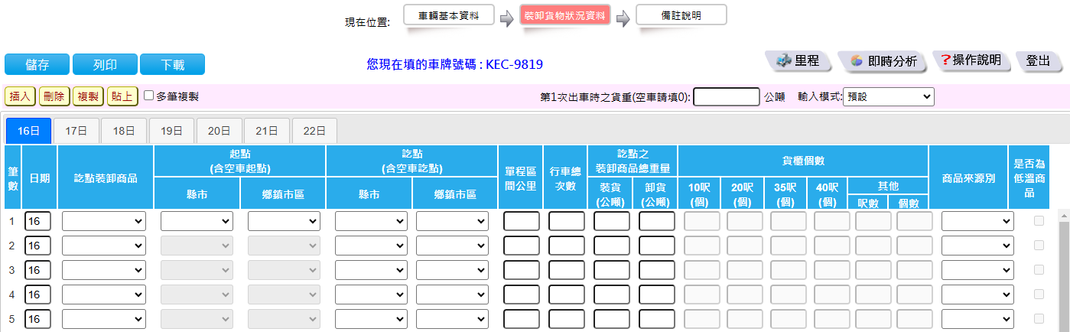
肆、裝卸貨物狀況資料輸入
請先輸入「第1次出車時之貨重(空車請填０)公噸」
0000-HP
        1.預設模式(以選取為主)
        2.以代碼為主
        3.代碼和選取並存
選擇第1次出車日期頁籤，分別填寫該日裝卸貨資料
若16~22日之間有未出車之日期則可略過

Slide 42
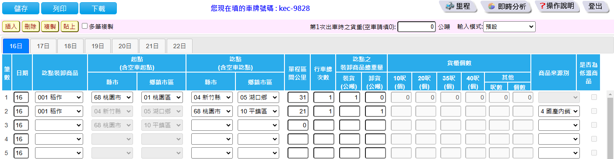
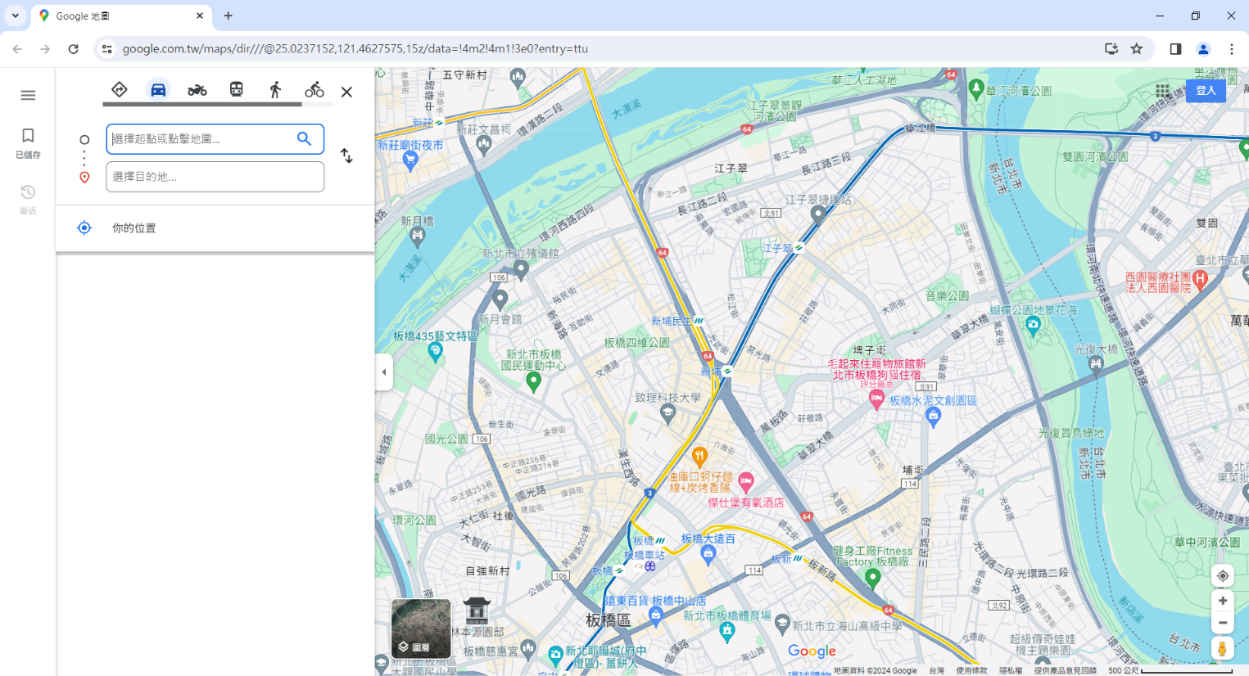
肆、裝卸貨物狀況資料輸入
0000-HP

亦可按【里程】鈕，另外開啟google地圖網頁，先自行輸入起點及訖點查詢里程數(可輸入至鄉鎮名稱即可)，再填寫「單程區間公里」
直接輸入訖點之裝卸商品名稱，或以下拉式選單選擇『商品名稱』
輸入行車總次數、訖點的裝卸「商品」重量
單程區間公里會依起訖點帶入預設值
輸入第1次出車起訖點縣市鄉鎮，系統會自動帶出其他日期之起點並反灰(無法修改)
        冷凍車、冷藏車或保溫車載送以低溫保存之商品，則請於本問項打勾
填入或以下拉式選擇「商品來源別」

Slide 43
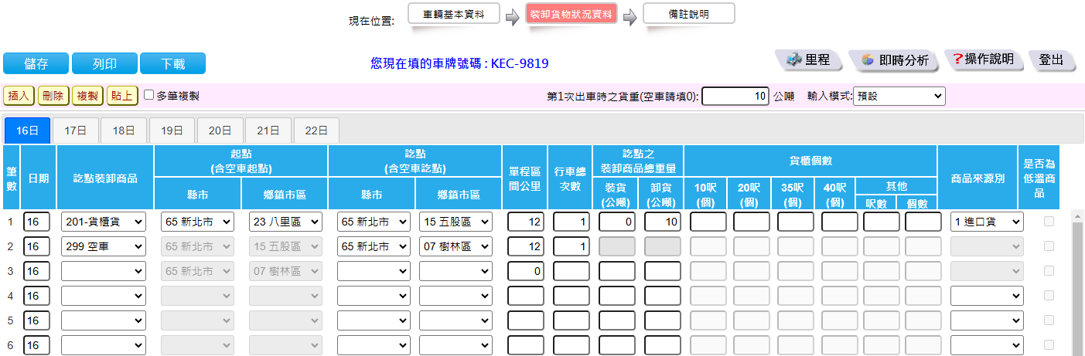

肆、裝卸貨物狀況資料輸入
商品名稱為201(貨櫃貨)、200(空貨櫃)，必需填寫貨櫃個數
0000-HP
1
140
1
45
2
當您的貨櫃呎數為其他呎數(非10,20,35,40呎)時：
若僅有一種貨櫃呎數時，請在貨櫃個數處填寫其他貨櫃呎數及個數
若載運二種以上貨櫃呎數時，如2個45呎，1個50呎貨櫃，則先換算成呎數總和(45呎x2+50呎x1=140呎)，貨櫃個數填1即可

Slide 44

肆、裝卸貨物狀況資料輸入
0000-HP
資料輸入完成後，點選【儲存】鈕，系統會進行相關資料檢核，若檢核未通過則不允許儲存，必須所有檢核皆符合才可儲存資料

Slide 45
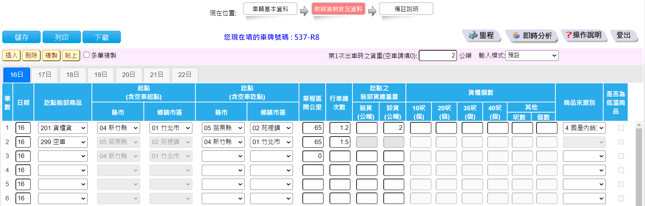

肆、裝卸貨物狀況資料輸入
survey.motc.gov.tw 顯示
16日 第1筆錯誤訊息：
貨櫃之貨櫃數必須輸入!
行車總次數必須整數!
16日 第2筆錯誤訊息：
行車總次數必須整數!
0000-HP

Slide 46
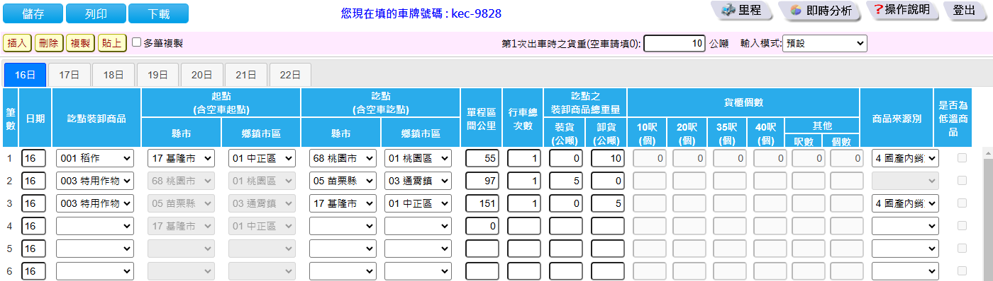
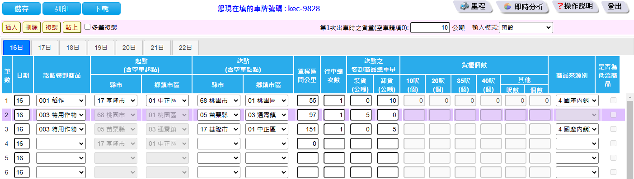
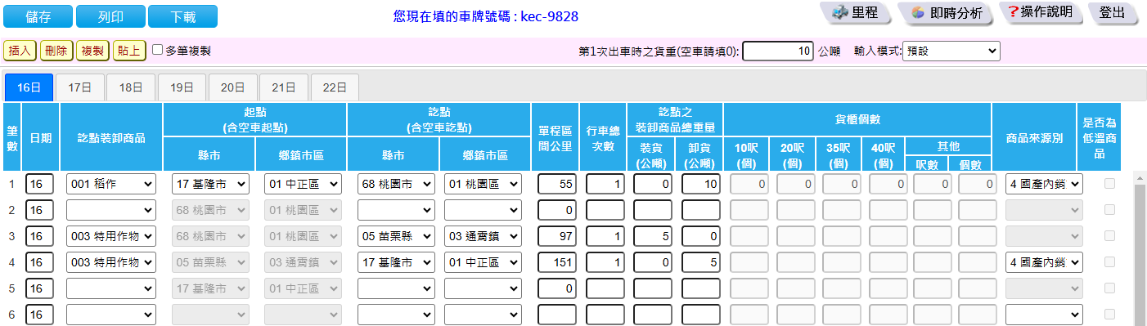
伍、功能列介紹–插入
點選資料列筆數編號使其整列變色，再按【插入】鈕
0000-HP
0000-HP
新增列則會在選取列上方插入一列空白列。

Slide 47
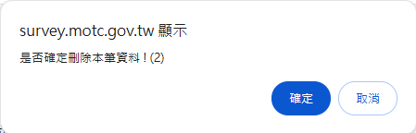
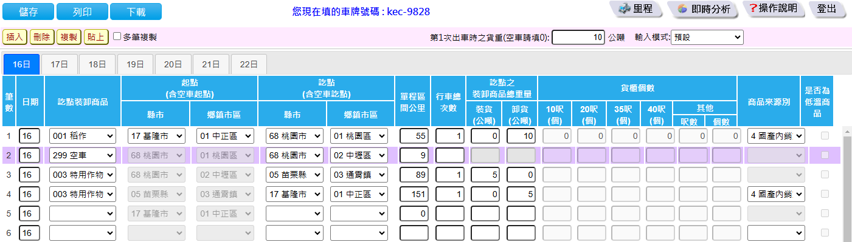
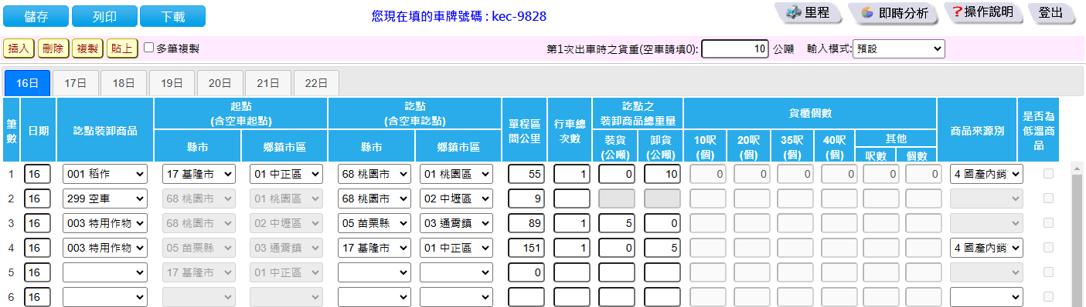
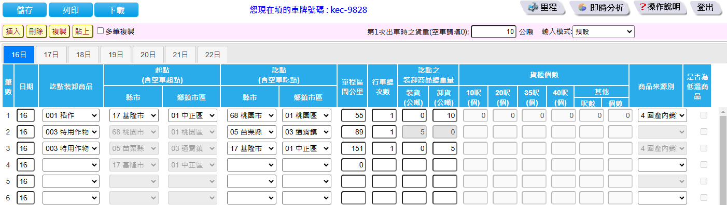
伍、功能列介紹–刪除
0000-HP
點選資料列筆數編號使其整列變色，再按【刪除】鈕
按【確定】鈕，則將該筆資料刪除
0000-HP
原資料已刪除

Slide 48
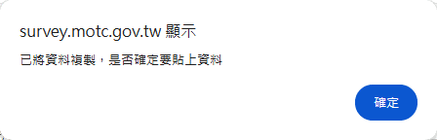
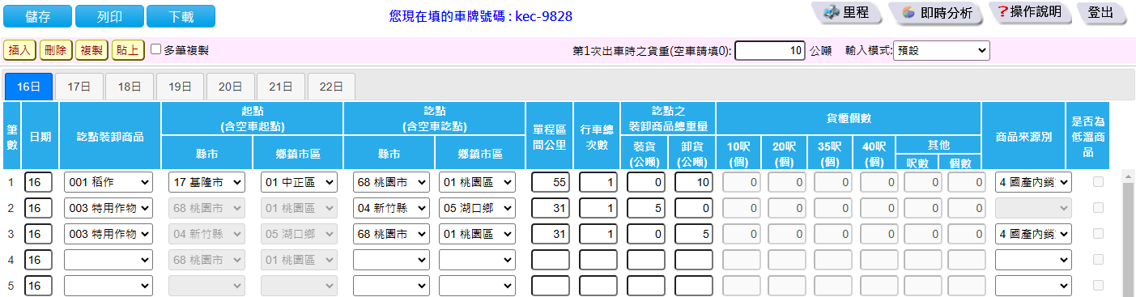
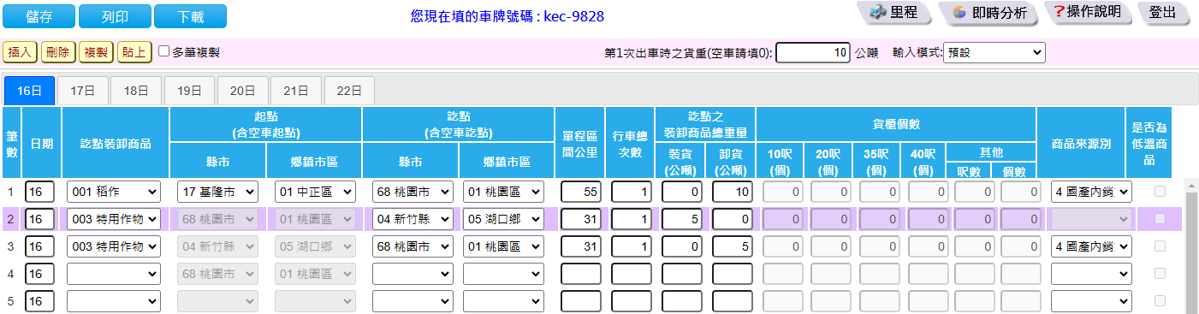
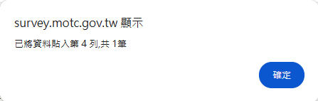

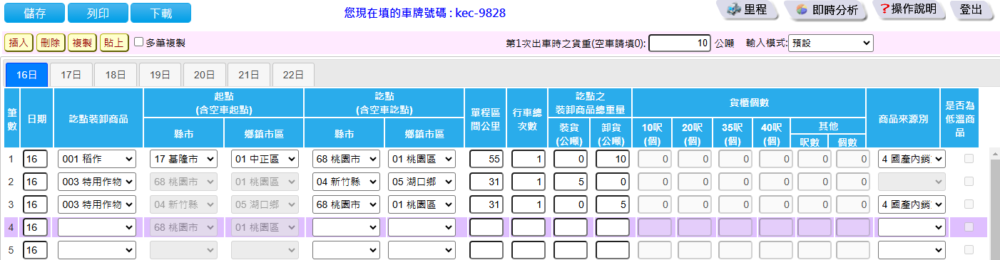
伍、功能列介紹–複製、貼上
0000-HP
0000-HP
點選資料列筆數編號使其整列變色，再按【複製】鈕
按【確定】鈕，則將該筆資料複製
0000-HP
0000-HP
點選欲貼上之資料列使整列變色，再按【貼上】鈕
第2筆資料複製到第4筆
按【確定】鈕，則將該筆資料貼上

Slide 49
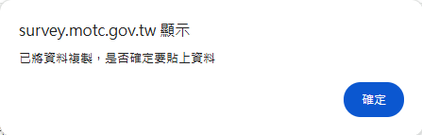
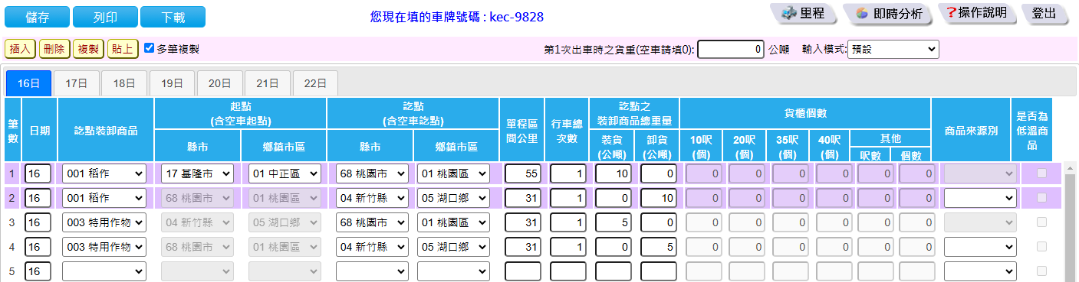
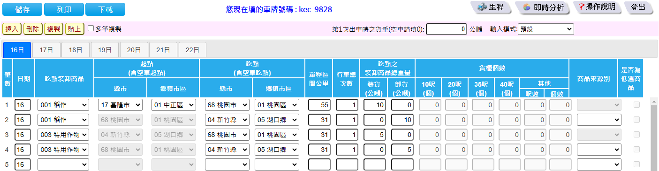

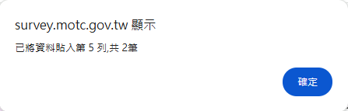
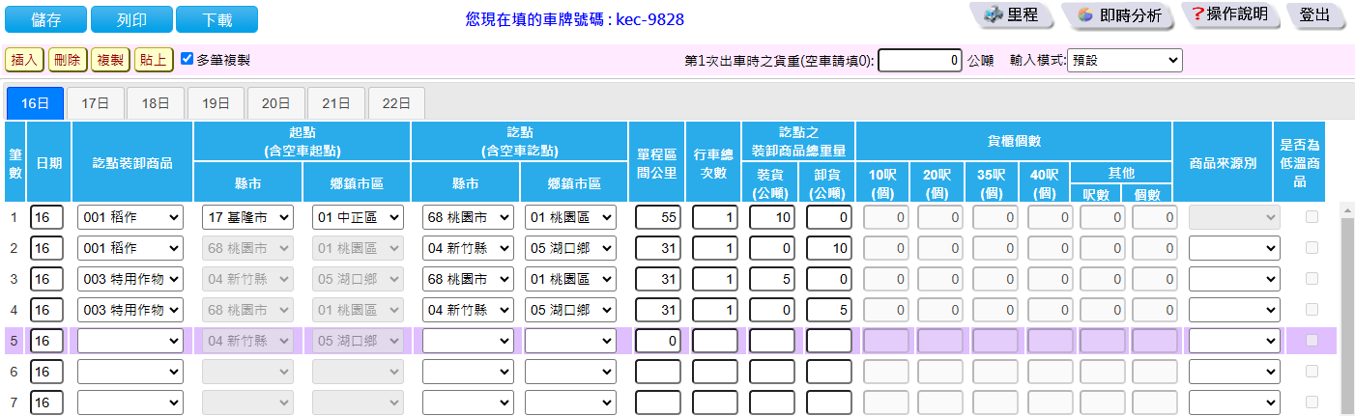
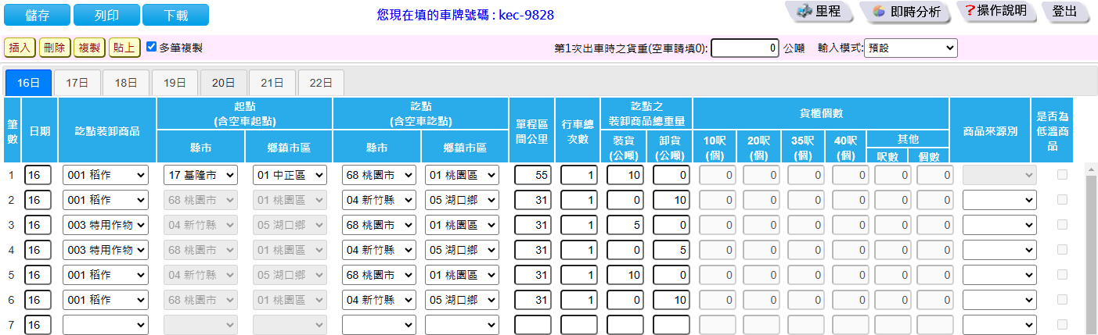
伍、功能列介紹–多筆複製、貼上
0000-HP
0000-HP
點選資料列筆數編號使其整列變色，再按【複製】鈕
點選資料列筆數編號使其整列變色，再按【複製】鈕
按【確定】鈕，則將該筆資料複製
0000-HP
0000-HP
第1、2筆資料
複製到第5、6筆
點選欲貼上之資料列使整列變色，再按【貼上】鈕
按【確定】鈕，則將該筆資料貼上
https://survey.motc.gov.tw
48

Slide 50
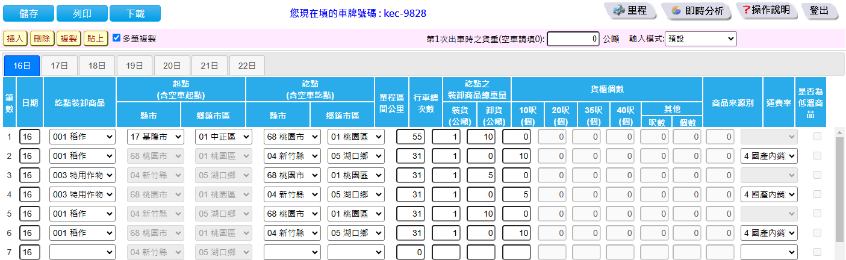
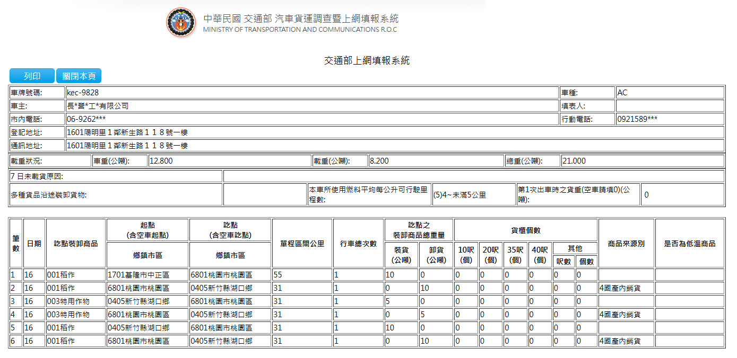
伍、功能列介紹–列印
0000-HP
按【列印】鈕，則開啟填報資料頁面之預覽畫面
0000-HP
按【關閉本頁】鈕，則此網頁即關閉並回至裝卸貨物狀況資料頁面
O*企*社
03-XXXX***
09XXXXX***
OO市OO路OO號O樓
OO市OO路OO號O樓
按【列印】鈕，由印表機印出填報資料

Slide 51
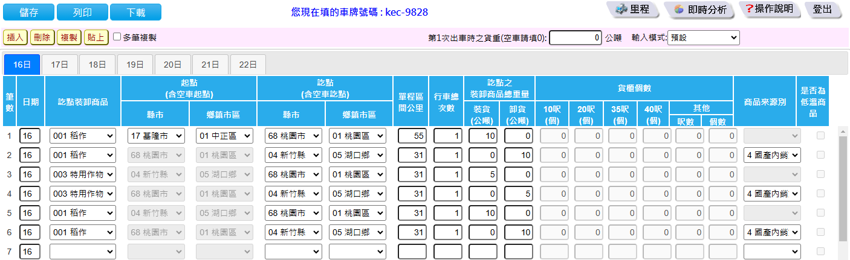
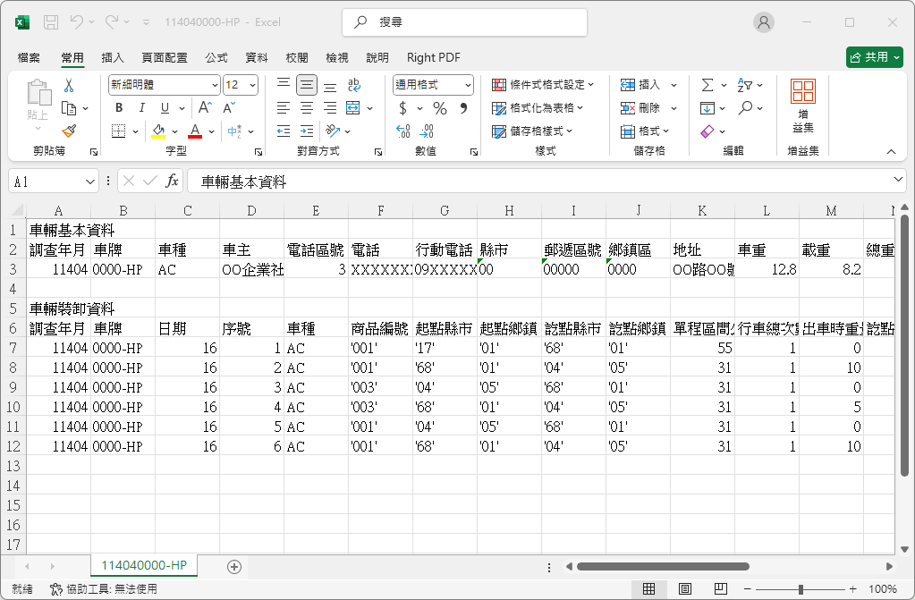
伍、功能列介紹–下載
0000-HP
資料全部輸入完成後，可按【下載】鈕，將填報資料產生csv檔並下載至電腦
Notes:
下載按鈕功能，
資料全部輸入完成後，可按【下載】按鈕，會將填報資料產生csv檔且下載至電腦中

Slide 52
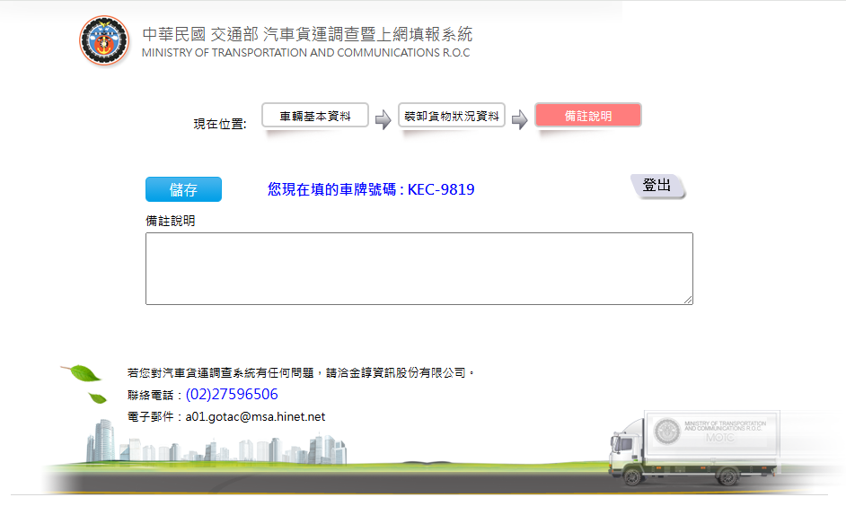
陸、備註說明、離開系統
按【登出】鈕，即離開本系統
0000-HP
1.非低溫車但有載送低溫商品。
2.因為……，所以平均每公升燃料可行駛里程數>21公里。
3.因為……，所以同縣市鄉鎮市區單程區間公里>15公里。

Slide 53

115上半年紀念品

Slide 54
Q:實機操作
題目：某一貨車在新竹縣竹北市，調查期間之運送情形如下：
16日：在新竹縣竹北市裝桶裝瓦斯23公斤，到新竹縣新埔鎮卸貨23公斤，並載空瓦斯桶22公斤回新竹縣竹北市。
18日：在新竹縣竹北市裝蔬菜1公噸，到新竹縣新豐鄉卸貨0.5公噸，再到新竹縣湖口鄉卸貨0.5公噸，空車回新竹縣竹北市。
(商品來源別皆為國產內銷貨)

Slide 55
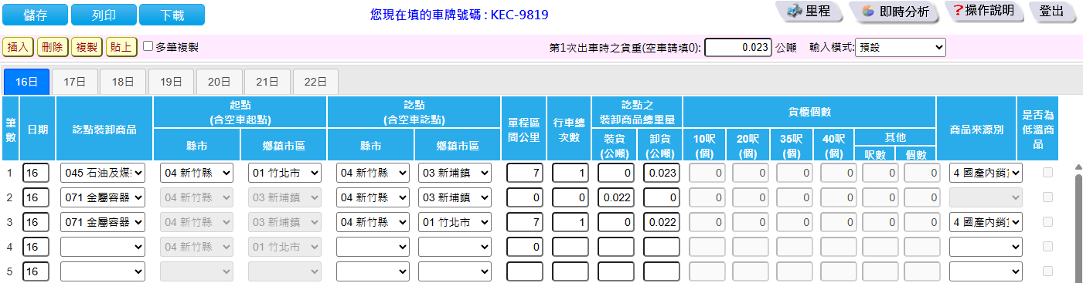
A:
0000-HP
16日

Slide 56
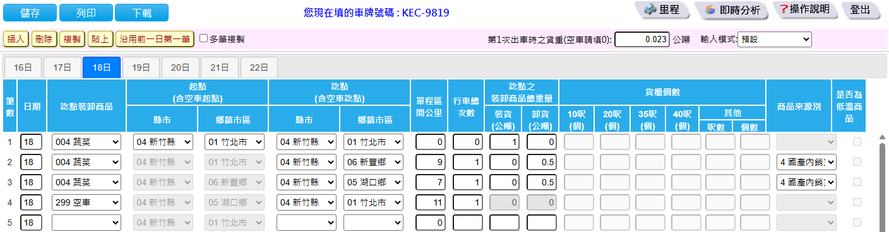
A:
0000-HP
18日

Slide 57
謝謝聆聽，敬請指教!
https://survey.motc.gov.tw
56

